Slide 1


第二章 太阳辐射对农业的影响
本章重点与难点
光的生物学意义、作物的光学特性、光合有效辐射、光周期现象、感光性、光饱和点与光补偿点、光能利用率等基本概念。
光周期学说在农业生产中的应用，光―光合作用关系理论分析，光能利用状况及提高途径分析。

Slide 2


第二章 太阳辐射对农业的影响
第一节 植物的光学特性
一、光的生物学意义
1.太阳辐射
太阳辐射是地球上生物有机体的主要能量源泉； 太阳辐射是大气运动和产生各种天气气候现象的主要能量源泉。
2、光的生物学意义
光从三个方面影响植物，即光照时间的长短、光照的强弱和光谱组成 （光质）的不同。从太阳辐射对植物的作用来看，最主要的是太阳辐射的光合作用效应、热效应和光形态效应。
光还在相当程度上影响植物的地理分布等。

Slide 3
第二章 太阳辐射对农业的影响
第一节 植物的光学特性
2.光的生物学意义
（1）光合作用效应
植物光合速率因植物种类品种、生育期、光合产物积累等不同而异，也受光照、CO₂、温度、水分等环境条件的影响。这些环境因素对光合的影响不是孤立的，是相互联系、共同作用的。在一定范围内，各种条件越适宜，光合速率就越快。

Slide 4
第二章 太阳辐射对农业的影响
第一节 植物的光学特性
2.光的生物学意义
（2）光的形态效应
光调节植物生长发育，以便更好的适应外界环境。这种依赖光控制细胞的分化、结构和功能的改变，最终会继承组织和器官的建成，成为光形态建设，也称光控制发育过程。
主要过程：
a、蓝紫光对植物的生长特别是对茎的伸长生长有强烈的抑制作用，生长在黑暗中的幼苗为黄化苗。
b、蓝紫光在植物的向光性中起作用
c、红光通过光敏色素影响植物生长发育的诸多过程，如种子的萌发

Slide 5
第二章 太阳辐射对农业的影响
第一节 植物的光学特性
2.光的生物学意义
（3）光的热效应
光产生的热会增加或维持植物的体温，而且没有一定的光强，植物叶片的气孔不能张开，叶片不能进行蒸腾作用，会使植物体温过高而“灼” 死。
光还在相当程度上影响着植物的地理分布。

Slide 6
第二章 太阳辐射对农业的影响
第一节 植物的光学特性
3.研究太阳辐射与农业生产关系的重要意义
绿色植物通过光合作用所合成的生物学产量占干重的90~95%，在土壤中吸收的营养物质、微量元素及水分只占5~10%。
太阳辐射能投射到植物体上真正为植物所利用进行光合作用的部分却很少，太阳能利用率很低。
农业气象学的任务之一，就是研究太阳辐射与农业生产之间的关系，以便采取有效措施，达到充分提高光能利用率的目的，最大限度的提高气候生产力。

Slide 7

第二章 太阳辐射对农业的影响
第一节 植物的光学特性
二、作物的群体结构
1. 作物群体结构及其构成要素
作物群体是指生长在农田上大片的作物集合体。
作物群体结构主要是由呈垂直状态的茎杆以及茎秆形成各种角度和方向的叶片组成的一个空间网格形态。群体结构受作物自身遗传特性与生理生长过程的影响，同时也受人为种植方式和环境状况的制约。
二者的共同作用可形成各具特色的作物群体结构，其中人为因素往往起着较为重要的作用。
作物群体结构分为生理性结构形状和人为性结构形状。

Slide 8
第二章 太阳辐射对农业的影响
第一节 植物的光学特性
二、作物的群体结构
2. 作物群体结构形状对农田生态环境的影响
（1）人为性结构形状对农田生态环境的影响
人为性结构形状包括种植方式和种植密度两个重要指标。
种植方式系指同种作物之间或不同种作物之间的空间与时间配置关系级作物栽培管理方式。
间作套种和立体种植是常用的农业生态种植模式。这类复合种植方式主要是根据当地的气候特点和不同作物的生物学特性，选择其适宜的空间生态位和时间生态位进行系统组装。

Slide 9
第二章 太阳辐射对农业的影响
第一节 植物的光学特性
二、作物的群体结构
2. 作物群体结构形状对农田生态环境的影响
（1）人为性结构形状对农田生态环境的影响
种植密度对作物的群体结构及受光态势也有很大影响。还直接影响作物群体的其他结构指标和作物生产力。
高密度种植可导致作物群体的“自疏过程”，即由于群体的拥挤而导致部分植株死亡，以达到适宜的群体结构

Slide 10
第二章 太阳辐射对农业的影响
第一节 植物的光学特性
二、作物的群体结构
2. 作物群体结构形状对农田生态环境的影响
（2）生理性结构形状对农田生态环境的影响
株高：群体植株高度是作物生长发育和群体结构的重要表征量之一，它由作物品种及遗传特性决定，同时也受农田环境因素如水热状况，土壤状况等因素的影响。
植株高度的大小直接影响到作物的受光态势、光合作用及群体风场的变化。在作物群体的不同高度，叶片接受到的光质也不同。
作物植株高度可以影响群体内风速的分布和茎叶的振动频率

Slide 11
第二章 太阳辐射对农业的影响
第一节 植物的光学特性
二、作物的群体结构
2. 作物群体结构形状对农田生态环境的影响
（2）生理性结构形状对农田生态环境的影响
株高：保持适宜的植株高度、风速与闪光频率对作物群体的光合作用有着重要作用。
作物群体的整体高度对群体的稳定性和作物养分物质流动过程也有重要影响。

Slide 12
第二章 太阳辐射对农业的影响
第一节 植物的光学特性
二、作物的群体结构
2. 作物群体结构形状对农田生态环境的影响
（2）生理性结构形状对农田生态环境的影响
茎秆：茎秆作为植物结构的重要骨架，其表面积和叶面积一样被看成是群体结构的一个重要参数。
叶面积：叶片是植物进行光合作用的主要场所，叶子面积的大小在某种程度上将决定光合作用的多少，叶面积指数是群体结构的一个重要参数。
最适叶面积：当群体最下层叶片恰好处于光补偿点的叶面积
指数时，该群体的物质生产便达到最大值。

Slide 13
第二章 太阳辐射对农业的影响
第一节 植物的光学特性
二、作物的群体结构
2. 作物群体结构形状对农田生态环境的影响
（2）生理性结构形状对农田生态环境的影响
叶倾角和方位角：他们的大小和分布是群体结构的一个重要组成部分，它可以影响作物的受光状态，以及反射率和透射率等重要的光合作用参数。
叶片倾斜角大小对叶片腹背两面的受光状况有较大影响

Slide 14
第二章 太阳辐射对农业的影响
第一节 植物的光学特性
二、作物的群体结构
2. 作物群体结构形状对农田生态环境的影响
（3）作物器官的空间结构对农田环境的影响
作物群体结构也包括作物器官的空间配置结构，即作物器官总面积及其在垂直空间内的分布性质。
作物器官面积最大层次的配置高度和该面积的数值会明显影响群体中小气候的基本特征，因为正是在这个“活动”层里发生着最强烈的辐射吸收、湍流交换的消减以及气象要素剖面的变化。该层对群体中生态要素的再分配和调控起着十分重要的作用。

Slide 15
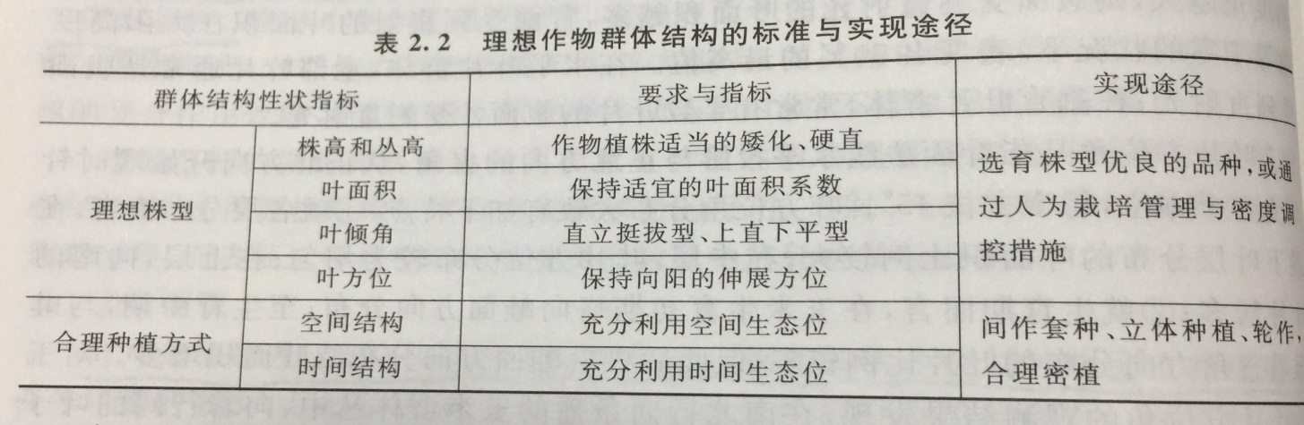
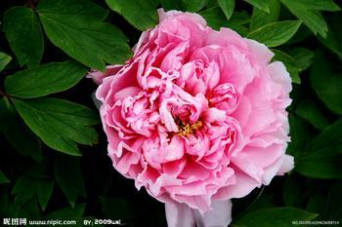
第二章 太阳辐射对农业的影响
第一节 植物的光学特性
二、作物的群体结构
3.理想作物群体结构的构建标准与途径
理想的作物群体结构由理想的作物株形和合理的种植结构构成。
理想株形包括作物形态指标，如株高、叶面积、叶倾角、叶方位角等的适宜大小及其合理的空间分布。

Slide 16
第二章 太阳辐射对农业的影响
第一节 植物的光学特性
二、作物的群体结构
3.理想作物群体结构的构建标准与途径
理想的作物株形和合理的种植方式是获得理想群体结构的先决条件。
理想的株形与作物遗传特性有关，同时还受环境条件和人为栽培管理的影响和控制。合理的种植方式与种植密度可由人工来控制。
人工改变和构建理想作物群体结构的途径主要包括以下方面：
（1）合理调整种植密度和种植行向（2）改善水、肥管理技术（3）栽培管理措施（4）调整作物种植季节，合理搭配作物，提倡符合种植（5）改善农田生态环境

Slide 17

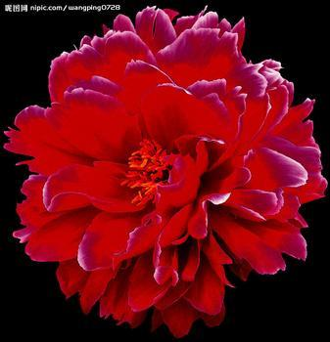
第二章 太阳辐射对农业的影响
第一节 植物的光学特性
三、作物的光学特性
1.叶片对光的反射、透射和吸收
植物的叶片通常都是半透明的。
反射：投射到叶面的太阳辐射被直接反射到太空中去的部分称为外反射；进入叶片内部不能被叶片吸收从投射一侧返回空气中的部分称为内反射；外、内反射之和称为反射。
吸收：进入叶片内部的太阳辐射被叶片吸收的部分称为吸收。
透射：进入叶片内部不能被叶片吸收从投射对面一侧向叶外逸出的部分称为透射。
反射率R、透射率T和吸收率A之间关系：R + T + A = 1
welcome to use these PowerPoint templates, New Content design, 10 years experience

Slide 18
第二章 太阳辐射对农业的影响
第一节 植物的光学特性
三、作物的光学特性
1.叶片对光的反射、透射和吸收
植物的叶片通常都是半透明的。
反射：投射到叶面的太阳辐射被直接反射到太空中去的部分称为外反射；进入叶片内部不能被叶片吸收从投射一侧返回空气中的部分称为内反射；外、内反射之和称为反射。
吸收：进入叶片内部的太阳辐射被叶片吸收的部分称为吸收。
透射：进入叶片内部不能被叶片吸收从投射对面一侧向叶外逸出的部分称为透射。
反射率R、透射率T和吸收率A之间关系：R + T + A = 1
welcome to use these PowerPoint templates, New Content design, 10 years experience

Slide 19
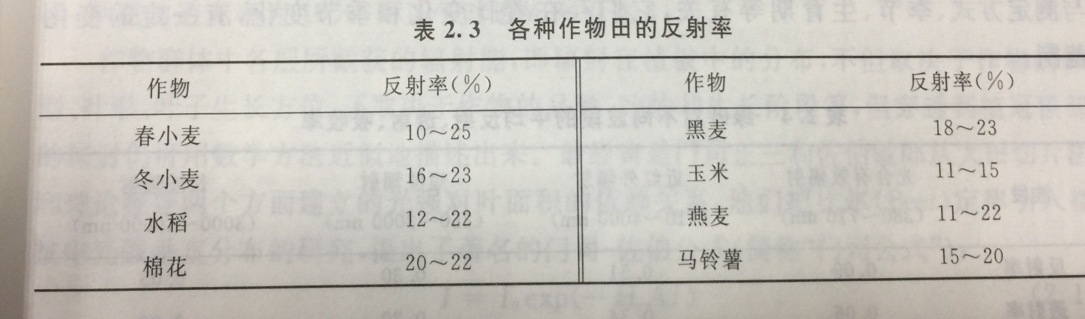
第二章 太阳辐射对农业的影响
1.叶片对光的反射、透射和吸收
（1）叶片反射
叶片对太阳辐射反射能力的大小，主要取决于叶片本身的特点和太阳光谱的成分。
welcome to use these PowerPoint templates, New Content design, 10 years experience

Slide 20
第二章 太阳辐射对农业的影响
1.叶片对光的反射、透射和吸收
（1）叶片的透射能力
植物叶片对太阳辐射具有透射能力。通常植物叶片的光谱反射能力与透射能力相当，即植物反射能力较强的光谱段，也有较强的透射能力。
在可见光部分，植物叶片的透光率在5~20%，相对的高值在0.55~0.58μm即黄绿光部分出现，这就说明人类肉眼能够比较容易的感受森林中柔和绿光的原因所在。
透光率最大的光谱再近红外区（约0.8μm）
welcome to use these PowerPoint templates, New Content design, 10 years experience

Slide 21
第二章 太阳辐射对农业的影响
1.叶片对光的反射、透射和吸收
（1）叶片的吸收能力
植物叶片对太阳辐射具有很强的选择性吸收能力。
一般叶片对太阳辐射的吸收率在80~90%，其余10~20%被叶片反射和透射。
2.影响叶片对光的反射、透射和吸收能力的因素
太阳光谱成分、 生物种类、叶龄、 叶片的表面形态、颜色、
叶片的水分含量、光的投射角度、天气状况、 季节、生育期
叶片对太阳辐射的反射率、透射率和吸收率存在着日变化、季节变化，不是一个定值，有一定的变化范围。
welcome to use these PowerPoint templates, New Content design, 10 years experience

Slide 22
第二章 太阳辐射对农业的影响
2.影响叶片对光的反射、透射和吸收能力的因素
绿叶对不同波段的平均反射、透射、吸收率
3.群体叶片对日光的反射、透射和吸收
太阳辐射进入植被内部，经过植被中茎叶层层的反射、透射和吸收，当然还包括漏射，而被削弱，形成了一个较复杂的过程。 关于群体叶片对日光的反射、透射和吸收能力，可归纳出以下几点看法：
（1）同一种农田植被，对于不同波长的辐射，其反射、透射和吸收能力不同。
welcome to use these PowerPoint templates, New Content design, 10 years experience
波段 | 光合有效辐射 | 近红外辐射 | 短波辐射 | 长波辐射
反射率 | 0.09 | 0.51 | 0.30 | 0.05
透射率 | 0.06 | 0.34 | 0.20 | 0.00
吸收率 | 0.85 | 0.15 | 0.50 | 0.95

Slide 23
第二章 太阳辐射对农业的影响
3.群体叶片对日光的反射、透射和吸收
（2）同一种波长的辐射，不同的作物、同一种作物不同的生长发育状况（包括品种、密度、叶龄、叶形、叶片的颜色和含水量等），其反射、透射和吸收能力不同。
（3）反射、透射和吸收率不是一个常数，在任一光谱中有一定幅度。
（4）群体对日光的反射率和透射率要比单叶明显地小，而吸收率却明显地高于单叶。如稻、麦作物，叶片向上斜立，其反射和透射光几乎都比单叶少一半左右；一般在抽穗开花期，群体的反射率约5～7%，透射率约4～7%，而群体的吸收率则高达85～90%。
welcome to use these PowerPoint templates, New Content design, 10 years experience

Slide 24
第二章 太阳辐射对农业的影响
4.光在群体中的分布
（1）透光率：所测高度处的照度与农田上方照度的比值，用小数或百分数表示，也称相对照度。
农田中透光率的分布曲线与光强的分布曲线完全一致，亦随深度迅速递减，其递减率与叶片的铅直分布关系密切。
在农田中，由于太阳视位置的日变化，总光强也存在着与露地相同的日变化形式。
农田中各高度透光率也存在着相同的日变化，而由于太阳高度角的改变，中午时透光率最大，早晚时透光率较小。
例如在对棉花的观测中发现，在始花期，早晚的透光率为10%，而正午时透光率可达到41%。

Slide 25
第二章 太阳辐射对农业的影响
4.光在群体中的分布
（2）光在群体中的分布规律
由于受作物品种、群体的几何结构以及密度等因素影响，植被中光强的垂直变化十分复杂，但其垂直分布有一定的规律，和作物叶片的铅直分布状况相一致。
（3）光在群体中垂直分布规律的数学描述
门司正三和佐伯敏郎（日本），1953年从实际观测（大田切片法）和理论推算两方面建立了光强对叶面积的依赖关系。他们假定叶层是由叶
片等植物器官组成的均一介质，并把比尔（Beer）定律引入到群体中光强垂直分布的研究，提出了著名的门司—佐伯公式。

Slide 26
第二章 太阳辐射对农业的影响
4.光在群体中的分布
（3）光在群体中垂直分布规律的数学描述
门司—佐伯公式，即:
I = I₀ exp（-kF）
式中，I₀为冠层（群体顶部）的光强；I为各层次的光强；k为群体叶层光强衰减系数或群体消光系数；F为各层次以上部分的叶面积之和。
群体消光系数k值可用下式求算：
k =（-ln(I/I₀))/F
式中， I/I₀即透光率。 K值是一个无量纲数，它描述了叶片的遮阴程度，当上层叶面积大时，K值就大，光强衰减就明显。

Slide 27
第二章 太阳辐射对农业的影响
4.光在群体中的分布
（3）光在群体中垂直分布规律的数学描述
实际上，大田内部的情况十分复杂，影响K值的因素非常多，包括叶片大小、厚薄、表面光滑度、叶绿素含量及叶片含水量等影响叶片反射、透射和吸收的因素；入射光的方向和光谱成分；叶片的角度及群体结构；季节、天气、时间等；因此K值不是一个稳定的值。
在实际应用中，禾谷类作物的K值比较稳定，因而使用平均值代替。
一般而言，K值小于1。据门司和佐伯测算，草中K值为0.3～0.5，水平叶子作物层中0.7～1.0。而中科院上海植物生理研究所测得的水稻
叶层的K值为0.68～0.74，平均为0.71。
门司—佐伯公式适用的条件象均一介质是不可能满足的。但在实际观测中，光在群体中的垂直变化确实符合负指数规律，所以门司—佐伯公式目前还是得到了广泛的应用。

Slide 28
第二章 太阳辐射对农业的影响
第二节 光照长度对植物的影响
一、日照和日长
1.日照
日照条件通常以测点太阳辐射的时间来表示。某地太阳可能照射的时数取决于地理纬度的高低，并随季节的转变而有所不同。实际上一地日照时数的长短，不仅取决于地理纬度，而且在很大程度上取决于天气的阴晴和云量的多少。
可能日照时数和实际日照时数两种数值。
可能日照时数（日照长度）：是指一地每天从日出到日落之间的日照时数，是一种在一定地区各年之间比较稳定的气候要素。

Slide 29
第二章 太阳辐射对农业的影响
第二节 光照长度对植物的影响
一、日照和日长
1.日照
实际日照时数反映一地实际日照时间的绝对值，单位小时；
日照百分率：实际日照时数和可能日照时数的相对值，为百分比。
2、日长
包括一天中的可能日照时数和曙暮光。曙暮光是指早上日出前、晚上日落后太阳在地平线以下6°的这一段时间，可由天文年历查到。
日常随纬度和季节变化。

Slide 30
第二节 光照长度对植物的影响
二、植物的光周期现象
1.光周期现象及其相关概念
光周期现象被发现于十九世纪末。而光周期现象的概念到二十世纪初才由加奈（Garner）和阿拉德（Allard）提出。
定义：白天光照和夜晚黑暗的交替及其持续时间对植物的开花有很大影响，这种现象称为光周期现象。
光周期现象实质上是指植物的生长发育对昼夜长短的不同反应。这种反应在植物的花芽形成期最为敏感，它是植物内部节奏生物钟的一种表现，是由系统发育所决定的，是植物利用对光长的测量而控制植物生理反应的现象。

Slide 31
第二节 光照长度对植物的影响
二、植物的光周期现象
1.光周期现象及其相关概念
无论长日植物或短日植物，一般只要求经历一定天数的长日或短日，就能成花，并不要求长期处于那种日照之下。
有些短日植物，如苍耳，甚至一个短日长夜周期即可成花。
适合的光暗周期使植物从不分化花芽的营养生长阶段转入分化花芽阶段的作用，称为光周期诱导。
植物达到开花所需适宜光周期天数称诱导周期数，不同植物开花所需诱导周期数是不同的。

Slide 32
第二节 光照长度对植物的影响
二、植物的光周期现象
1.光周期现象及其相关概念
少于最低限的诱导周期数，不能诱导花的发端，多于这个数则诱导花发端的效果更好，花形成提前，花的数目增多。
植物光周期性的形成与原产地发育期间自然光照的绝对长度和它的变化趋势有着密切的关系，是植物长期适应原产地发育期自然光照条件的结果。在人工选育的条件下，植物的光周期是可以改变的。
2.植物按光周期分类
（1）长日性植物。指只有在光照长度超过一定临界值（临界光长）时开花，否则停留在营养生长状态的植物。如麦类、豌豆、亚麻、油菜、胡萝卜等原产于高纬度地区的作物。

Slide 33
第二节 光照长度对植物的影响
二、植物的光周期现象
2.植物按光周期分类
（2）短日性植物。指只有在光照长度短于一定临界值时开花的植物。如水稻、玉米、棉花、大豆等原产于低纬度地区的作物。
（3）中日性植物。指当昼夜长短的比例接近于相等时才能开花的植物。如甘蔗等。
（4）中间型植物。指开花受光长影响较小的植物，又称光期钝感植物。如西红柿、黄瓜等。
另外，还发现了长短日性和短长日性植物等。

Slide 34
第二节 光照长度对植物的影响
二、植物的光周期现象
3.临界日长和临界暗期
将植物分成短日性或长日性植物，需要有一个客观的光照时数标准。
临界日长：是指诱导植物开花的光照长度界限 。长日性植物开花要求日长不能短于这个界限长度，而短日性植物开花不能长于这个界限长度。
临界日长是植物识别合适季节的度量，其数值与生态环境有密切关系，且随着生态环境所处纬度的改变而改变。
光周期反应中受温度的影响较小，但温度的高低对开花的数量影响很大。

Slide 35
第二节 光照长度对植物的影响
二、植物的光周期现象
3.临界日长和临界暗期
将植物分成短日性或长日性植物，需要有一个客观的光照时数标准。
临界暗期：是指在昼夜周期中长日植物能够开花的最长暗期长度或短日植物开花的最短暗期长度。
光周期感应的时期：所谓感应的时期，即感应的是光期长度还是暗期长度？加奈和阿拉德的实验结果表明： 光周期效应决定于暗期长度而不决定于光期长度或光暗期之比。短日性植物需要一定时间以上的暗期才能开花，而长日性植物暗期过长也不能开花。

Slide 37
第二节 光照长度对植物的影响
二、植物的光周期现象
3.临界日长和临界暗期
加奈和阿拉德的实验结果表明： 即使给予足够长的暗期，如暗期中途给以“光中断”，则暗期效果消失，而光期中途的“暗中断”处理则无变化。
因此在研究植物光照阶段的发育速度时，有人提出暗长积量的概念，即将光照阶段内每日暗期时间之和称为暗长积量，认为满足所需的暗长积量，作物才能完成光照阶段。

Slide 38
第二节 光照长度对植物的影响
二、植物的光周期现象
4.近似昼夜周期
光间断效应的大小和正负，与它在光周期中的时刻有关。
许多植物体内有一种内在节奏，称为生物钟或生理钟。它的周期接近但不等于24h，一般在21~28h之间。这个周期称为近似昼夜周期。
在周期的不同位相上，植物对光或暗处理的敏感性不同。
5.光周期对光强、光质的要求
植物的光周期反应不需要很强的光强，几个勒克司的弱光即对光周期反应有效。几个勒克司的弱光例如曙暮光和路灯,虽不能使植物进行光合作用，但仍能起到延长光照长度的作用。

Slide 39
第二节 光照长度对植物的影响
二、植物的光周期现象
5.光周期对光强、光质的要求
光周期反应与光合作用强度无关，但是光合作用强度长期过弱，使植物获得养分少，花芽分化和形成受到影响，也会降低开花效应。 在可见光中，光照诱导成花或光间断破坏诱导的效应，以660nm的红光为最有效。这种作用可以被730nm的远红光解除，又可以被660nm的红光恢复。
6. 光周期的生态学意义
植物光周期性的形成与原产地发育期间自然光照的绝对长度和它的变化趋势有着密切的关系。
植物光周期性的形成是植物长期适应原产地发育期间自然光照条件的结果。
在人工选育的条件下，植物的光周期性是可以改变的。

Slide 40
第二节 光照长度对植物的影响
三、光周期理论在农业上的应用
1.作物异地引种
光周期学说应用于作物引种时应注意：
（1）短日性作物的北方品种向南引种时，由于光照变短，温度升高，导致生育期缩短，可能出现早穗现象，穗小粒少。南方品种向北引入时，由于光照变长，温度降低，导致延迟成熟，甚至不能抽穗开花。
（2）长日性作物的北方品种向南引种时，一般延迟成熟。但南方温度较高，生育期是否延长，还要综合考虑其光温特性。
而南方品种向北引入时，一般提早成熟，但北方温度较低，发育速度减慢，生育期是否缩短也应综合考虑。

Slide 41
第二节 光照长度对植物的影响
三、光周期理论在农业上的应用
1.作物异地引种
光周期学说应用于作物引种时应注意：
（3）纬度和海拔相近地区相互间引种，光温条件大致相似，较易成功。
（4）同一地区平原与高原间相互引种，光照条件没有变化，其延长或缩短生育期的日数，决定于高度差引起的温度变化。
（5）同一地区早中稻作晚稻种植时，提早成熟，而晚稻早播时，延迟成熟。
因此在双季稻区，早稻可用作晚稻栽培，而晚稻不能用作早稻栽培。
2、作物育种
杂交育种常因亲本花期不一，给育种工作带来困难。
而采用人工光照处理可解决这一问题。

Slide 42
第二节 光照长度对植物的影响
三、光周期理论在农业上的应用
3.控制花期
利用人工控制日照长短的方法可提早或推迟花期，这在花卉栽培上很重要。
控制花期在育种上对克服杂交亲本花期不遇也很重要。如利用人工控制日照长短的方法使双亲本同时开花，便于进行杂交，扩大远缘杂交范围。
4. 维持作物营养生长
收获营养器官的作物，如果开花结实，会降低营养器官的产量和品质，因而需阻止或延迟这类植物的开花。
甘蔗有些品种是短日作物，在短日照来临时，可用光来间断暗期，以抑制甘蔗开花，一般只需在午夜用强的闪光进行处理，就可以继续维持其营养生长而不开花，使蔗茎产量提高，含糖量增加。

Slide 43
第三节 光照强度对植物的影响
一、光强和光合作用
研究光强对光合作用的影响以及光强和光合作用的关系，对于建立作物数值模拟模式尤为重要，同时也是估算作物群体光能利用率和作物光能生产潜力的基础。
1.光强和光合作用的关系
光合作用是植物生长发育和产量形成的物质基础，没有光便没有光合作用。因此，光强对植物生长发育的影响主要是通过对光合作用强度的影响来体现的。植物的光合作用强度在很大程度上决定于光照强度。
welcome to use these PowerPoint templates, New Content design, 10 years experience

Slide 44
第三节 光照强度对植物的影响
一、光强和光合作用
1.光强和光合作用的关系
光强与光合作用的关系呈双曲线型。
光强与光合作用关系会因植物群体的繁茂程度而有明显差异。
不同植物的光—光合作用曲线不尽相同。
“强光—弱光”缓慢交替会在一定程度上提高植物的光能利用率。 而在自然条件下，植物叶片所接受的光强，会因为云层的有无以及风速等因素的变化而产生差异。
welcome to use these PowerPoint templates, New Content design, 10 years experience

Slide 45
光合速度(mgCO₂/dm²·h)
60
50 C₄植物
40
30 C₃植物
20
10
0 20 40 60 80
光强度（千勒克司）
光对单叶光合作用的直接影响

Slide 46
光
合 叶面积系数
作
用 大
中
小
光强度
不同叶面积系数的光-光合作用示意图

Slide 47
60 光合速度(mgCO₂/dm²·h)
50 玉米
40 水稻 大豆
30 小麦
20 鸭茅
10 榉
0
20 40 60 80 100
光强度（千勒克司）
各种植物的光-光合作用曲线（CO₂浓度0.03%）

Slide 48
第三节 光照强度对植物的影响
一、光强和光合作用
2、光饱和点与光补偿点
光饱和点
在一定的光照强度范围内，光合作用强度随着光照强度的增强而增强。当光照强度达到一定强度之后，光合作用强度不再相应增强，而是趋近于一
条渐近线，这种现象称为光饱和现象。这个光的临界点称为光饱和点。
若光强高于光饱和点，不仅不会使植物光合作用强度增强，反而会导致叶温升高、气孔关闭，叶绿素钝化、分解、破坏及植物组织灼伤，使光合作用强度下降。所以在实际测量时，光强过高时的光—光合作用曲线会呈抛物线状。
welcome to use these PowerPoint templates, New Content design, 10 years experience

Slide 49
第三节 光照强度对植物的影响
一、光强和光合作用
2、光饱和点与光补偿点
光补偿点
植物的光合作用强度和呼吸作用强度达到相等时的光强值称为光补偿点。
这一光强下，光合作用制造的产物与呼吸作用消耗的产物相等；或者说同一叶片在同一时间内，光合过程吸收的CO₂和呼吸过程放出的CO₂等量。
当光强在光补偿点以上，植物可以积累有机物质。当光强处于补偿点，植物无干物质积累。长期处于光补偿点以下时，植物的干物质积累小于支出，植物便会因饥饿而生长不良甚至死亡。
welcome to use these PowerPoint templates, New Content design, 10 years experience

Slide 50
第三节 光照强度对植物的影响
2、光饱和点与光补偿点
光补偿点
●不同植物（如喜阴、喜阳、C₃、C₄），同一作物的不同品种，同一品种的不同发育期及不同部位的叶片的光饱和点和光补偿点不同。
●光饱和点和光补偿点还因温度、水分、CO₂浓度等因子的不同而变化。
●群体的光饱和点和光补偿点均高于单叶。
●也有学者否认植物群体有光饱和点存在。原因有二：一是早期的测定方法存在问题、实测资料业已证明；二是Blackman限制因子学说。
welcome to use these PowerPoint templates, New Content design, 10 years experience

Slide 51
第三节 光照强度对植物的影响
2、光饱和点与光补偿点
根据植物与光照强度的关系，可分为三种生态类型：阳性植物、阴性植物、中性植物。
（1）阳性植物：在全日照下生长良好而不能忍受荫蔽的植物。
（2）阴性植物：在较弱的光照条件下比在全光照下生长良好。
（3）中性植物：在充足的阳光下生长最好，亦有不同程度的耐荫能力，在高温干旱时在全光照下生长受抑制。
welcome to use these PowerPoint templates, New Content design, 10 years experience

Slide 52
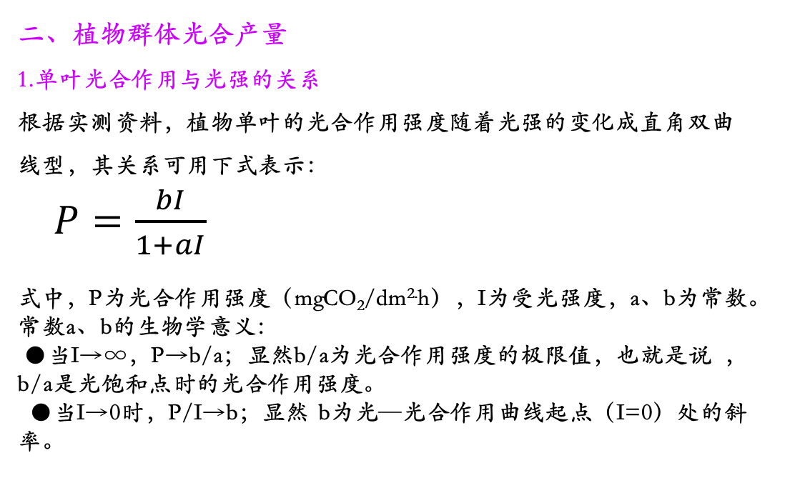
第三节 光照强度对植物的影响
二、植物群体光合产量
1.单叶光合作用与光强的关系
根据实测资料，植物单叶的光合作用强度随着光强的变化成直角双曲线型，其关系可用下式表示：
$P=\frac{bI}{1+aI}$
式中，P为光合作用强度（mgCO₂/dm^{2.}h），I为受光强度，a、b为常数。
常数a、b的生物学意义：
●当I→∞，P→b/a；显然b/a为光合作用强度的极限值，也就是说 ，b/a是光饱和点时的光合作用强度。
●当I→0时，P/I→b；显然 b为光—光合作用曲线起点（I=0）处的斜率。

Slide 53
第三节 光照强度对植物的影响
二、植物群体光合产量
1.单叶光合作用与光强的关系
自然条件下单叶光合作用的特点：
●晴天条件下，一般是中午的光合作用强度大于早晚。但若夏天光强过强且伴有高温，则中午会出现光合作用减弱，即人们常说的“午休”现象，但并非每种作物都有“午休”现象。
●在同样的光强下，阴天的光合作用强度大于晴天。因为阴天太阳辐射主要以散射光为主，而散射光的穿透能力比直射光强，叶片吸收的光能多。
●由于云的变化、叶片的相互遮挡和风引起的叶片摆动，均会造成同一植株上的不同叶片甚至是同一叶片上不同部位的光强不同，光质也不同，从而导致其光合作用强度不同。

Slide 54
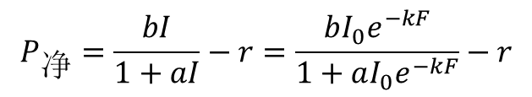
第三节 光照强度对植物的影响
二、植物群体光合产量
2.群体的光合作用
将群体内光强的垂直分布模型即门司—佐伯公式代入到单叶光合作用强度公式中，并考虑植物的呼吸作用，就可以得到一定光强下任意一层叶面的净光合强度计算公式：
式中，P、a、b、I₀、k、F的含义同前，r为单位叶面积的呼吸作用强度。
$$P_{净}=\frac{bI}{1+aI}−r=\frac{bI_{0}e^{−kF}}{1+aI_{0}e^{−kF}}−r$$

Slide 55

第三节 光照强度对植物的影响
二、植物群体光合产量
3. 最适叶面积系数（指数）
群体净生产率达到最大值时的叶面积指数称为最适叶面积指数。此时，群体最下部叶片的光合作用与呼吸作用完全抵消。
$${LAI}_{opt}=\frac{1}{k}ln\frac{I_{0}(b−2ar)}{2r}$$
上式中，r可以通过实测确定，a、b则由叶片光合特性所决定，主要是LAI与K能有一个合适的比例关系。
●实测结果
一般大田作物在封行后的最适叶面积指数在3～5之间。
光—光合作用之间的这种双曲线关系，现已广泛应用。但光合作用还受温度、CO₂浓度、水分等其它环境条件的影响，因此在进行数值
模拟时，应加以考虑。

Slide 56
● 现象
光
合 P
呼
吸 P净
净
生 R
产
最适叶面积系数
叶面积系数与光合作用的关系

Slide 57
第三节 光照强度对植物的影响
三、光照强度对植物代谢的影响
1.影响氧化酶系统及抗氧化胁迫能力
高光强和低光强都会对植物产生伤害，活性酶的含量会下降，但有些植物在适应外界环境的过程中活性酶含量不得不升高以维持其生存。
2.影响植物代谢和果实品质
光强会对果实产生直接影响，遮光处理会影响蔗糖代谢和色素代谢相关酶的活性，进而对果实中的糖运输、代谢与积累及着色起调节作用。光强还可以通过对叶片的光合速率、光合产物产生影响，以致影响整个植株。因而，在生产中可利用光强来调节果实香味与糖分含量。
3. 对植物结构特征的影响
植物长期生长在不同的光照条件下，其叶片的解剖结构、叶绿体数目和大小会有明显不同。

Slide 58
第四节 不同光谱成分对植物的影响
一、太阳光谱
众所周知，太阳辐射是非均质的，是由各种不同波长的辐射组成的。
1、太阳辐射光谱组成
主要包括无线电波、红外线、可见光、紫外线、X射线、γ射线和宇宙射线等几个波谱范围。
2、太阳光谱的能量分布
太阳光谱中能量密度最大波长在475nm（蓝光），由此向短波方向，各波长具有的能量急剧降低，向长波方向各波长具有的能量则缓慢地减弱。
3、大气上界太阳辐射的能量分布
紫外线以下的波长范围内，7% ；可见光的范围内，47% ；红外线波长范围内，46% 。

Slide 59
第四节 不同光谱成分对植物的影响
一、太阳光谱
4、到达地球表面的太阳辐射及影响因素
主要为紫外线、可见光和红外线。其中紫外辐射波谱区能量占太阳辐射能的比例因臭氧层的大量吸收而明显降低，约在0～4%。
影响到达地球表面的太阳辐射各种光谱比例的因素主要有：纬度、海拔、季节和气象条件。
二、光合有效辐射（PAR）
1.生理辐射：决定着最重要的植物生理过程（包括光合作用、色素合成、光周期现象和其它植物生理现象）的光谱区称之为辐射的生理有效区，或称为生理辐射。
光合有效辐射： 使得光合作用进行的光谱区辐射，称之为光合有
效辐射，简称PAR。

Slide 60
第四节 不同光谱成分对植物的影响
二、光合有效辐射（PAR）
光合有效辐射的波长范围
光合有效辐射的波段大体与可见光（400～760nm）范围一致，即400～700nm（欧、美）或 380～710nm（俄）。
2.光合有效辐射变化特征
太阳直接辐射中的光合有效辐射系数，即直接辐射中的光合有效辐射与太阳直接辐射之比，随太阳高度角的增大和大气浑浊度的减小而增高。其比值随时间的变化在晴天快，一般早晚低，正午前后高而稳定，夏季高，冬季低。
散射辐射中的光合有效辐射系数基本上不随太阳高度角改变，但在晴阴不同的天气类型下，却存在一定变化，并比直接辐射中的光合有效辐射系数大，介于0.50~0.60.

Slide 61
第四节 不同光谱成分对植物的影响
二、光合有效辐射（PAR）
3.光合有效辐射的计算
太阳总辐射由太阳直接辐射和天空散射辐射组
成，表达式为：
Q = S + D
写成积分形式：
式中，λ为辐射能波长，定积分上下限系人为确定。

Slide 62
为了求取光合有效辐射，设：
式中，Sφ 、Dφ分别为光合有效辐射光谱范围内的直接辐射和散射辐射，则有：

Slide 63
因此，光合有效辐射能量的计算公式为：
如果能确定系数K_{S}、K_{D}，则Qφ即可求得。
K_{S}的确定相对简单，而K_{D}的计算比较复杂。
● 一般而言，K_{S}小于0.5，K_{D}大于0.5。

Slide 64
在实际工作中一般用下列简便公式来估算光
合有效辐射：
● 计算光合有效辐射能的意义
准确地计算光合有效辐射能的时空分布，有
助于确定进入农田和植物群落的能量，对拟定适
宜的群体结构和估算作物产量等方面具有重要的
意义。因此，光合有效辐射得到了广泛的应用。

Slide 65
第四节 不同光谱成分对植物的影响
三、不同光质对植物生长发育的影响
1.对光合作用的影响
光合器官的发育长期受光控制，红光对光合器官的正常发育至关重要，它可通过抑制光合产物从叶中输出来增加叶片的淀粉积累；蓝光则调控着叶绿素的形成、气孔开启以及光合节律等生理过程。光质能够调节光合作用不同类型叶绿素蛋白质的形成以及光系统之间电子传递。
光质对叶绿素含量也有重要作用。多数研究表明，红光和蓝光能够提高植物光合速率，绿光减弱其光合速率，不利于植物生长。
2.对代谢与生长发育的影响
（1）影响植物生长发育和形态建成
红光可促进幼苗的生长，红光处理的幼苗干物质积累多，营养生长旺盛。

Slide 66
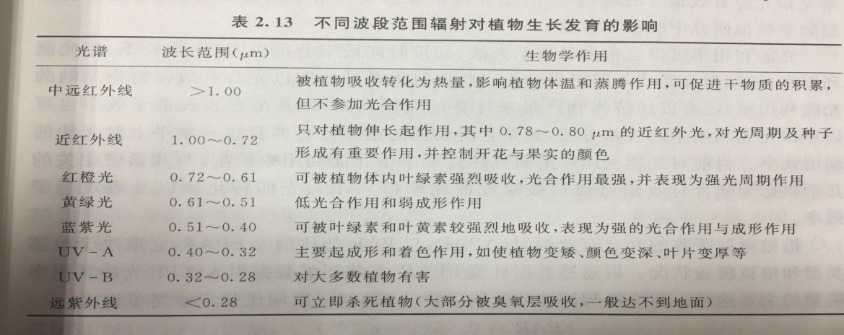
第四节 不同光谱成分对植物的影响
三、不同光质对植物生长发育的影响
2.对代谢与生长发育的影响
（2）影响生理代谢
光质对植物的碳氮代谢有重要的调节作用。蓝光促进新合成的有机物中蛋白质的积累，而红光促进碳水化合物的增加。增加蓝光比例可以明显促进氮代谢，使叶片总氮提高、总碳降低。
（3）对结构特征的影响
光质的改变直接影响叶片生长。

Slide 67
第五节 光能利用率及其提高途径
一、光能利用率及其概念
光能利用率也称太阳辐射能利用率或太阳辐射能利用系数，但严格地讲，两者是有区别的。
（1）太阳辐射能利用率
是投射到作物表层的太阳辐射能被植物转化为化学能的比率。一般是用一定时间内一定土地面积上作物增加的干重所折合的热量与同一时间内投射到同一面积上的太阳总辐射量的比值来表示。
（2）光能利用率
是投射到作物表层的光合有效辐射能被植物转化为化学能的比率。
一般是用一定时间内一定土地面积上作物增加的干重所折合的热量与同一时间内投射到同一面积上的光合有效辐射量的比值来表示。

Slide 68
第五节 光能利用率及其提高途径
二、光能利用率计算
（1）太阳辐射能利用率
式中，E_{Q}为太阳辐射能利用率；W为测定时间内测定面积上干物质的增加量，如果用经济产量，还要乘以经济系数（谷草比）；C为每一克干物质燃烧时释放出的热量 ，也可定义为单位质量的碳水化合物所含的热量，一般采用17793J/g；∑Q是同期的总辐射量。

Slide 69
第五节 光能利用率及其提高途径
二、光能利用率计算
（2）光能能利用率
式中，E_{PAR}为光能利用率；PAR为同期的光合有效辐射量，W为测定时间内测定面积上干物质的增加量，如果用经济产量，还要乘以经济系数（谷草比）；C为每一克干物质燃烧时释放出的热量 ，也可定义为单位质量的碳水化合物所含的热量，一般采用17793J/g；∑Q是同期的总辐射量。

Slide 70
第五节 光能利用率及其提高途径
二、光能利用率计算
（3）理论上限
最大限度地提高植物的光能利用率，是人类追求的目标。
随着人口的不断增加，人类在提高光能利用率方面的努力一刻也没有停止过，并且取得了巨大的成就。而科学的计算光能利用率的上限，不仅可以给人类提高植物的光能利用率提供一个追求的目标，还可以避免这一过程中的盲目性。
如果呼吸消耗占光合作用的比例按 30% 计算（一般为20～30%），再扣去作物群体反射、漏射及其它光能损失约 36% ，所以归结到生物量的能量利用系数为：
22.1%*（1-30%）*（1-36%）≈ 10%
即 10% 是有希望达到的最高理论数字。

Slide 71
第五节 光能利用率及其提高途径
三、光能利用率空间异质性
光能利用率作为生产力光能利用率模型中的重要参数，其不确定性是生产力模型估算精度不高的重要原因。由于植被分布和气候环境综合影响使光能利用率表现出显著的空间异质性和时间动态，只是不同生态系统其主导影响因子有所不同。
四、光能利用率的影响因子
到目前为止，无论是自然植被，还是栽培植物，光能利用率只有千分之几到百分之几，这与理论上限值相差甚远，原因是多方面的。

Slide 72
第五节 光能利用率及其提高途径
四、光能利用率的影响因子
光照特点
（1）光照强度
我国的光量尚属丰富，但地区分布不够理想，水热资源充沛的地方光量少，而水热资源不足的地方却光量多，水资源限制光资源的充分利用。然而我国水热资源同季，季节搭配好，生长期短的地区光强较大，光强弱的地区生长期较长，光热互补，使全国各地可以获得较高的光量。在水分条件满足下，光量较多，植物能够吸收较多光能，光能利用率较高。

Slide 73
第五节 光能利用率及其提高途径
四、光能利用率的影响因子
1. 光照特点
（2）光照时间
光照时间的长短也影响到作物对光能的利用，在温度适当的条件下，光照时间长，光合作用也增强。光能有效辐射也增强，光能利用率提高，反之降低。
（3）光质
不同光谱波段所含能量不同，波长较短的光所含能量较高，波长较长的光所含能量较低。植物对不同波长的能量利用率是不同的，波长较短的波段光能利用率较低，波长较长的波段光能利用率较高。

Slide 74
第五节 光能利用率及其提高途径
四、光能利用率的影响因子
2. 作物特征
小麦、水稻等C₃植物的光合效率通常比玉米、高粱等C₄植物低，尤其在高温、强光和干旱条件下，这一特性表现得尤为明显。
3.外界环境
温度、水分、CO₂浓度等均直接影响作物的光合作用，也就影响到光能利用率。如温度过高，呼吸急剧增加，光合作用强度下降；温度过高还会导致气孔关闭，是光合作用强度降低。温度过低，使细胞原生质粘滞性提高，酶的活性受到抑制，减缓了所有生物学和物理化学过程，从而减缓了植物质量的增长速度。

Slide 75
第五节 光能利用率及其提高途径
四、光能利用率的影响因子
3.外界环境
CO₂浓度也影响光合作用，据测定，CO₂浓度从300ppm增加到1000ppm时，光合作用速率提高近一倍。
缺水，会影响到植株的蒸腾作用以致影响气孔的开闭，从而影响CO₂进入叶片内，减弱光合作用强度。
农田结构不合理，使农田密度不当，光合面积较小，影响光能利用率
自然灾害、病虫害等也会影响植物的光合作用和光能利用。当然，经济系数低即草多谷少虽然不会影响到作物的光能利用率，但会对谷物的产量产生重要影响，亦应引起高度重视。

Slide 76
第五节 光能利用率及其提高途径
五、提高光能利用率的途径
提高光能利用率要从内因和外因两个方面来考虑。内因即是通过调节和控制植物光合作用的生理机制，从植物体本身去想办法。外因则是通过农业技术措施来改善农田的小气候条件，从而在不同程度上削弱或加强其影响，以提高光能的转换效率。提高光能利用率的途径主要体现在以下六个方面。
（1）充分利用生长季节，增加农作物的生长期
采取间作套种和复种，合理安排茬口，可充分利用地力、时间和空间，是田间始终有旺盛的植物群体，各种作物此起彼伏、交替兴衰、高矮杆相间、宽窄行相间、叶面积指数始终保持连续、匀称和协调的状态，并可延续交替用光，是群体对光能的利用在整个生长季节均保持在一个较高的水平，十分有利于光能利用率的提高。

Slide 77
第五节 光能利用率及其提高途径
五、提高光能利用率的途径
（1）充分利用生长季节，增加农作物的生长期
另外，温室、大棚、地膜等农业设施的利用以及育苗移栽等农业栽培技术措施的应用也是延长作物生长季节，充分利用季节与光能，提高光能利用率的重要途径。
（2）建立合理的群体结构，造成群体中多层立体配置
目的是减少整个作物层的反射、透射和漏射光，增加作物对太阳能的吸收比例。措施是选育合理株型和适宜密植。
选育株型紧凑、叶片斜立的矮秆品种有利于作物高度密植而不倒伏，是提高最适叶面积系数的基础和保证。因为选育株型紧凑的矮秆品种，群体互相遮荫少，且不倒伏。而斜立叶片有利于群体中光能的合理分布于利用。

Slide 78
第五节 光能利用率及其提高途径
五、提高光能利用率的途径
（2）建立合理的群体结构，造成群体中多层立体配置
这是因为：
a.叶片斜立可使单位土地面积上容纳更多的叶面积；
b.叶片斜立反射光较少，漏射光较多，消光系数小，可使群体中下部的光照充足。
因此，上层叶片为斜立型、中层叶片为平铺型的群体，可使光在群体中处于最佳分布状态，消光系数K值小，即可使整个群体处于光饱和点之下、光补偿点之上的光强，充分合理的利用光能。

Slide 79
第五节 光能利用率及其提高途径
五、提高光能利用率的途径
（2）建立合理的群体结构，造成群体中多层立体配置
理想的群体结构的量化标准：
上层叶片占50%，叶片与水平面呈90～60˚；
中层叶片占37%，叶片与水平面呈60～30˚；
下层叶片占13%，叶片与水平面呈30˚。
作物的立体种植是近年来发展并已广为推行的种植方式，也是充分利用光能的有效措施。

Slide 80
第五节 光能利用率及其提高途径
五、提高光能利用率的途径
3、改善水、热、气、肥等环境条件，增加作物光合能力
提高空气中的CO₂浓度，可以增加作物的光合能力。对于农田而言，可通过通风 、不断使群体外含CO₂ 多的空气流过叶面 、增施有机肥释放CO₂来提高群体内的CO₂ 浓度 。在温室、大棚内可通过增施CO₂肥来提高CO₂ 浓度。
足够的水分和适宜的温度条件也能提高作物的光合能力。而在光能资源丰富、水资源严重缺乏的地区，热量不足采取措施增温、水分不足采取措施解决灌溉水源等，则可大大提高光能利用率。

Slide 81
第五节 光能利用率及其提高途径
五、提高光能利用率的途径
4、培育高光效品种，提高作物的光饱和点
光饱和现象产生的原因是光合作用过程中，光反应与暗反应速度不协调，暗反应速度过慢，不能充分利用光反应吸收的光能，从而造成光能的损失。因此，在培育作物品种时，要增加暗反应的速度，提高光饱和点和光能利用率。
5、减少呼吸等消耗，增加净光合生产率
据测定，光呼吸性作物的光呼吸放出的CO₂比暗呼吸大三到四倍，占光合作用同化CO₂量的三分之一以上。所以，可以通过减少光呼吸的量来提高光能利用率。

Slide 82
第五节 光能利用率及其提高途径
五、提高光能利用率的途径
5、减少呼吸等消耗，增加净光合生产率
主要措施是：
a.培育光呼吸作用低的品种，如C₄作物，从光呼吸性作物如C₃作物中选择光呼吸低的植株进行筛选培育；
b.采用化学方法抑制呼吸作用；
c.减少不必要的呼吸消耗，即使打掉老叶、枯叶，打去对产量无效而又争养分的器官，如果树、棉花等的雄枝等；
d.采取措施控制高温的出现。
另外，防治病虫等危害，也是减少光合产物消耗的重要措施。

Slide 83
第五节 光能利用率及其提高途径
五、提高光能利用率的途径
6、提高经济系数，即谷草比
通过育种和先进的栽培措施，使作物的经济系数提高。如水稻矮秆品种的经济系数就从原来的0.35提高到0.5或以上。

Slide 84
作业
P71 一、三（1、2、4）
welcome to use these PowerPoint templates, New Content design, 10 years experience

Slide 85
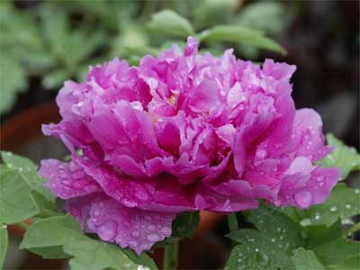
谢谢！

